Slide 1
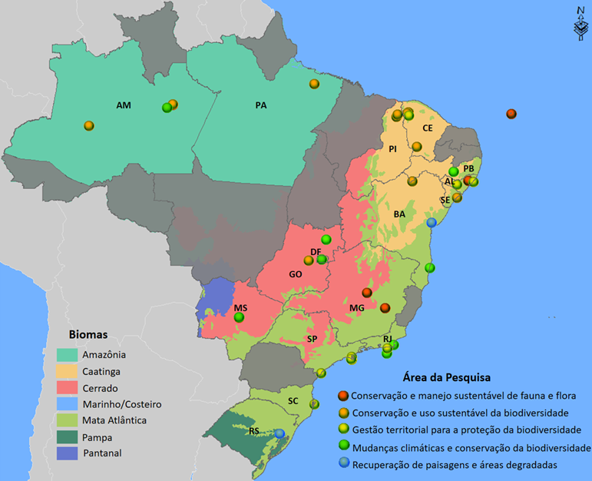
PROJETO BOLSAS FUNBIO
Closing 1ª edital
PERÍODO DE EXECUÇÃO – 1 ANO
01/07/18 DATA DE ASSINATURA
30/06/19 DATA DE ENCERRAMENTO
PREVISTO EM CONTRATO
R$ 1.000.000,00
R$ 500.000,00
HUMANIZE
FUNBIO
R$ 500.000,00
R$ 864.978,50
BOLSA
GESTÃO
R$ 58.814,56
TOTAL EXECUTADO
R$ 923.793,06

